Slide 1
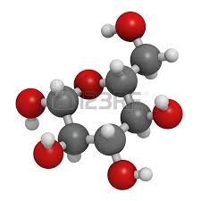
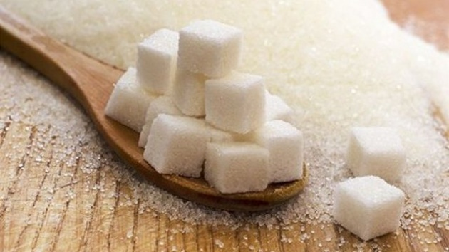
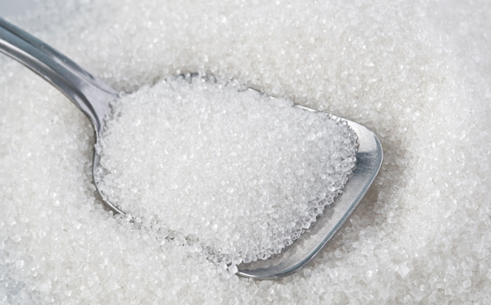
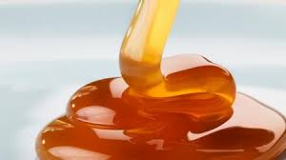
Az anyagok tulajdonságai és változásai

Slide 2
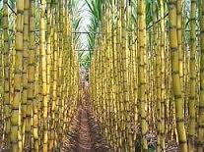
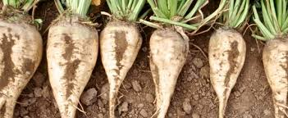
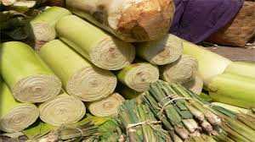
Mivel foglalkozik a kémia?
Anyagok összetételével, szerkezetével, tulajdonságaival és változásaival.
Miből készül a cukor?
Cukorrépából, cukornádból készül a cukor.

Slide 3
Fizikai tulajdonságok anyagi halmazokra jellemző
Cukor megfigyelése: érzékszervekkel
Színe:
Szaga:
Halmazállapota:
Oldhatósága:
Hogyan olvad?

Slide 4
Kísérlet:
1.Cukor oldása vízben.
Megfigyelés:
Jól oldódik vízben
2. Cukor melegítése kémcsőben (óvatosan)
Megfigyelés:
Könnyen megolvad, színe változik és folyékony lesz.

Slide 5
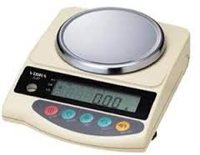
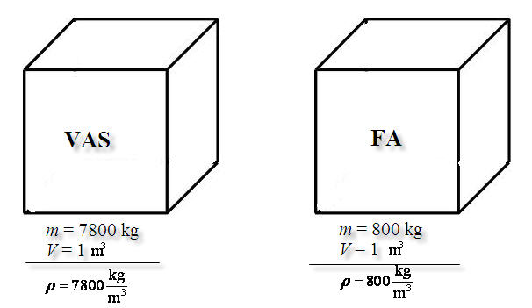
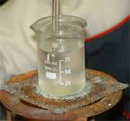
Mérhető fizikai tulajdonságok
Mennyi a tömege a kockacukornak?
Mennyi a sűrűsége? 1,59 g/ cm³ – nehezebb a víznél.
Hány fokon olvad meg?
186 ⁰C

Slide 6
Kémiai tulajdonságok
Kísérlet:
Melegítsük tovább a cukrot
Megfigyelés:
A cukor hő hatására fekete lesz és vízcseppek jelennek meg a kémcső falán.
Magyarázat:
A cukor hő hatására szénné és vízzé bomlik el.

Slide 7
2. A cukor égetése:
Megfigyelés:
Csak akkor gyullad meg, ha hamuba, vagy teafűbe mártjuk.
A főzőpohár fala párás lesz.
Magyarázat:
CO₂ és H₂O keletkezik.
Mind két estben új anyag keletkezett.
Kémiai tulajdonság: milyen körülmények között, milyen más anyagokká alakul át.

Slide 8
Fizikai és kémiai változások
Fizikai változáskor az anyag halmazszerkezete változik meg, de nem keletkezik új anyag.
Aprítás, oldás, halmazállapot változás, stb.
Kémiai változáskor (kémiai reakció) új anyagok keletkeznek.
Égés, mérgezés, bomlás, rozsdásodás, rothadás
Hf: Mf 19-20 oldal a kísérletek újra átgondolása

